Slide 1
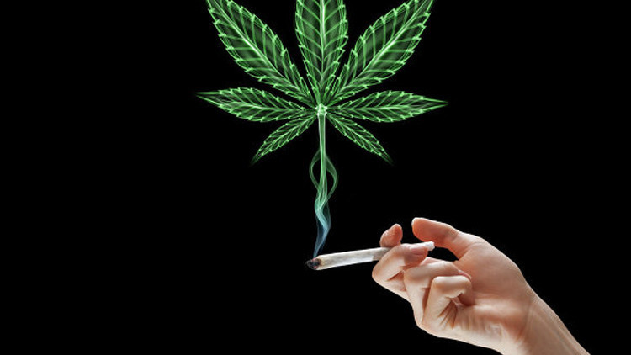
کانابیس(حشیش)
دفتر پیشگیری و درمان اعتیاد
تهیه کننده: محبوبه مظفری کارشناس ارشد مشاوره

Slide 2
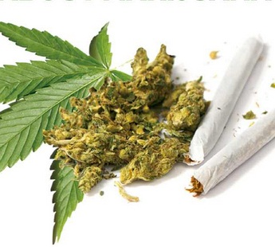
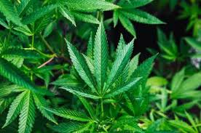
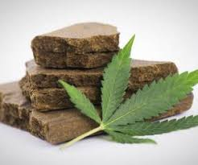
حشیش
ماری جوانا مخلوط سبز، قهوه ای یا خاکستری رنگی از برگ ها، ساقه ها، تخم ها و گل های گیاه شاهدانه است که خشک و خرد شده اند. کانابیس (حشیش) لغتی است که به ماری جوانا و سایر مواد ساخته شده از همان گیاه اطلاق می گردد.

Slide 3
اسامی رایج: گراس، بنگ، وید، سیگاری، علف، ماری جین، عمه مری، اسکانک، گانگستر، کیف(kif)، چای تگزاسی، ماووی ووی، کرونیک

Slide 4
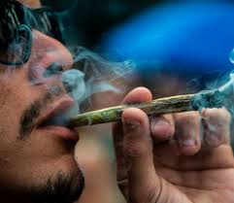
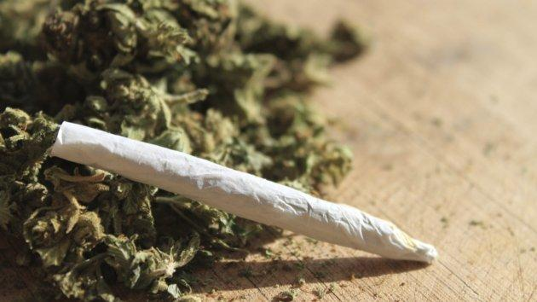
حشیش عموما از طریق روش های مختلفی دود می شود: پیپ ها، قلیان ها، سیگارت، یا در کاغذ سیگارهایی که خالی شده اند. حشیش گاهی بصورت خوراکی، معمولا با مخلوط کردن در غذا نیز مصرف می شود. به تازگی دستگاه هایی ساخته شده اند که حشیش در آن ها تبخیر می شود. تبخیر مستلزم حرارت دادن به مواد گیاهی برای آزاد کردن مواد شبه حشیش روان گردان جهت استنشاق است. مانند سایر مواد روان گردان، دود کردن و تبخیر، معمولا موجب شروع سریع تر و تجربیات شدیدتر تاثیرات دلخواه می شود.

Slide 5
همه انواع حشیش باعث هشیاری موقت ذهنی می شوند و به این جهت روان گردان نامیده می شوند. به عبارت دیگر آن ها عملکرد مغز را تغییر می دهند. حشیش شامل بیش از 400 ماده شیمیایی است که مهمترین آن THC یا تتراهیدروکانابینول می باشد. و میزان این ماده در حشیش قدرت آن را مشخص می سازد. میزان تتراهیدروکانابینول موجود در حشیش از سال 1980 رو به افزایش است.

Slide 6
امروزه اشکال قوی تر ماری جوانا نسبت به دهه 1970 و 1980 در اختیار نوجوانان قرار دارد. ماری جوانای قوی تر یعنی اثرات و عوارض بیش تر

Slide 7
اثرات کوتاه مدت مصرف حشیش
احساس مستی و سرخوشی
احساس خشکی دهان
افزایش ضربان قلب
افت هماهنگی و تعادل
آهسته شدن زمان واکنش
گشاد شدن عروق خونی چشم و در نتیجه قرمز شدن چشم ها
معمولا پس از 2 الی 3 ساعت بعد از مصرف ممکن است فرد خواب آلود شود.

Slide 8
تجربه رنگ های شفافتر، صداها و بوهای مشخص تر و مجزا تر
برخی مصرف کنندگان پرحرف تر و شاد تر می شوند و برخی ساکت تر و گوشه گیر تر می شوند.
افزایش ناشیگری
اشکال در یادگیری
فراموشکاری
اشکال در تمرکز

Slide 9
اثرات طولانی مدت مصرف حشیش
سرفه مزمن
عفونت های ریه و سرطان
کاهش توانایی برای حافظه کوتاه مدت، تمرکز و افکار انتزاعی
کاهش انگیزه

Slide 10
اثرات محرومیت
مشکل در خوابیدن
تحریک پذیری، پرخاشگری
اضطراب، خلق افسرده
تهوع
تعریق
کاهش اشتها

Slide 11
عوامل خطر
سابقه اختلال سلوک در کودکی یا نوجوانی و اختلال شخصیت ضد اجتماعی
عدم موفقیت تحصیلی
سیگار کشیدن
موقعیت خانوادگی بی ثبات یا بهره کش
سابقه خانوادگی اختلال مصرف مواد
مصرف حشیش در اعضای خانواده نزدیک
جایگاه اجتماعی- اقتصادی پایین
دسترسی راحت به مواد

Slide 12
مصرف مزمن حشیش می تواند بی انگیزشی ایجاد کند که به اختلال افسردگی مداوم(افسرده خویی شباهت داشته باشد) که خود را در عملکرد تحصیلی ضعیف و مشکلات شغلی آشکار می سازد

Slide 13
سوانح ناشی از پرداختن به رفتارهای بالقوه خطرناک در حالی که فرد تحت تاثیر حشیش قرار دارد (مثل رانندگی، ورزش، فعالیت های تفریحی یا شغلی) مایه نگرانی است.

Slide 14
نتایج برخی از تحقیقات در زمینه عوارض مصرف ماری جوانا و حشیش
تخریب ها در افرادی که قبل از 16 سالگی شروع به مصرف کرده اند نسبت به افرادی که بعد از 16 سالگی شروع مصرف کرده بسیار بیشتر است.
احتمال مردود شدن در مدرسه در افرادی که قبل از سن 16 مصرف کرده اند بیشتر است.
تصاویر مغزی نشان داد بخش های از مغز توانایی خود را از دست می دهند.
کاهش بهره هوشی
افت تحصیلی

Slide 15
احتمال فارغ التحصیل شدن از دانشگاه نسبت به افراد غیر مصرف کننده کمتر
در افرادی که قبل از 16 سالگی بعد از یکسال قطع مصرف عملکرد مغز بهبود پیدا نکرد.
ضعف در حافظه توجه توانایی برنامه ریزی حتی پس از قطع مصرف در افراد مصرف کننده سنگین

Slide 16
فهرست منابع
Gogek,e.(2015). Marijuana debunked,A handbook for parents,pundits and politicians who want to knw the case against legalization,north carolina:chiron
انجمن روانپزشکی آمریکا (1393).راهنمای تشخیصی و اختلالات روانی ویراست پنجم، ترجمه یحیی سیدمحمدی، تهران: نشر روان
موسسه ملی سوء مصرف داروها(1390)حشیش(ماری جوانا): حقایقی برای والدین، ترجمه هدیه سلطانی و همکاران، تهران:سپید برگ
وزارت بهداشت، درمان و آموزش پزشکی، دفتر سلامت روانی، اجتماعی و اعتیاد (1390) مشکلات مصرف مواد: کتاب تمرین. ترجمه هدیه سلطانی و ناصر خسروی

